Slide 1
Koeling kosten reduceren d.m.v. een geoptimaliseerde UPS accu dimensionering?
Exide Technologies BV GNB Industrial Power
Raf Bruggeman

Slide 2
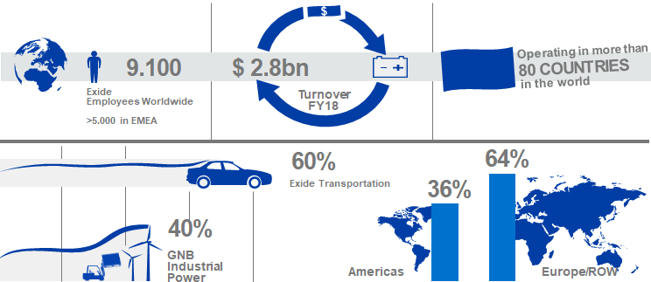
Opgericht in 1888 “Electric Storage Battery Company”
Fabrikant van alle bestaande lood - technologieën en Li-Fe(PO4) Li-Ion accu’s
Leveringsprogramma energieopslag van 1 tot 12,000 Ah en van 1 kWh tot XX MWh
15 productiefaciliteiten en (loodaccu) recyclage centra in EU
Ontwerp, productie, installatie, onderhoud en recyclage

Slide 3
Agenda
Koeling kost & accu-dimensionering – de link
Wat betekent levensduur - LIB/LAB accu’s?
Accu dimensionering en koeling Basis vereisten Stappenplan
Beschouwingen
Take Aways

Slide 4
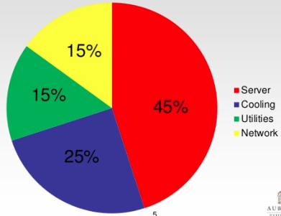
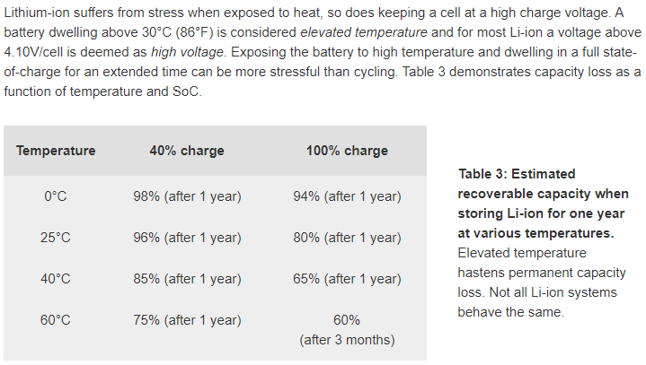
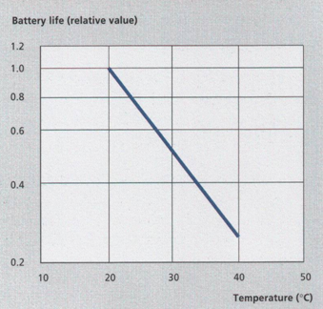
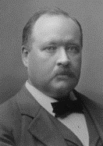
Koeling kost & accu-dimensionering – de link
25% van de data center kosten = koeling
(S.L.A.) kosten deels gelinkt aan koeling voor lood- (LAB) en Li-on accu’s (LIB).
Lood- en li-ion accu’s levensduur afhankelijk van o.m. temperatuur.
“The rate at which chemical reactions proceed, increases exponentially as temperature rises” Arrhenius law
LAB
LIB
Gemiddelde t° op jaarbasis
Noot: niet alle LAB of LIB technologieën volgen bovenstaand

Slide 5
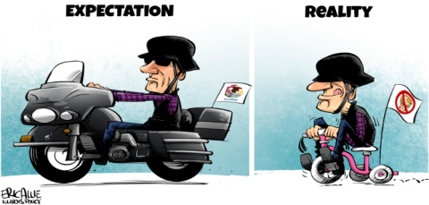
Wat betekent levensduur - LIB/LAB accu’s (stationair)?
“Design Life” Ontwerp levensduur (levensduur labo-condities) “Service Life” Levensduur in de applicatie
Beïnvloedt door :
Kwaliteit v.d. accu (plaattype, -dikte en –legering, container, polen etc.)
Elektrolyt densiteit
Juiste laadspanning + AC rimpel
Temperatuur
Ontlading (ultrasnel/snel/medium/lang)
Gebruik (stationair, cyclisch & D.o.D. etc)
Inspectie & onderhoud
Klant verwachting
Levensduur in de applicatie i.f.v. de applicatie omstandigheden & - gebruik

Slide 6
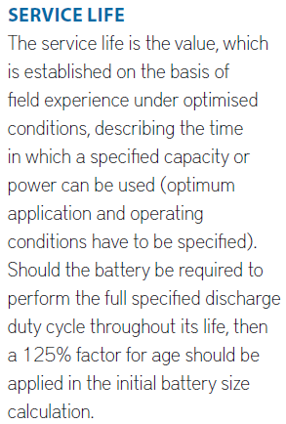
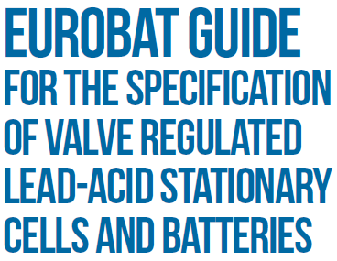
Accu dimensionering en koeling – hogere temperaturen
Stap 1 Basis vereisten voor optimalisering
Klantverwachting noodstroom UPS 10 tot 15 jaar Klant / engineering specificatie voor accu’s 10 jaar accu = onvoldoende omschreven.
7 à 8,5 jaar 15 jr. UPS = 1 batterij wissel
3 à 5 jaar
9 à 15 jaar mogelijk
10 jaar?
T° vaak excuus
Geen specificatie = geen vereiste restcapaciteit bij einde levensduur
Eurobat categorieën
Eurobat bepaalt Einde levensduur (E.O.L.) = 80% v.d. initiële capaciteit
=
125% factor (op power) vereist
3-5 years Standard Commercial
6-9 years General Purpose
10-12 years Long Life
>12 years Very Long Life

Slide 7
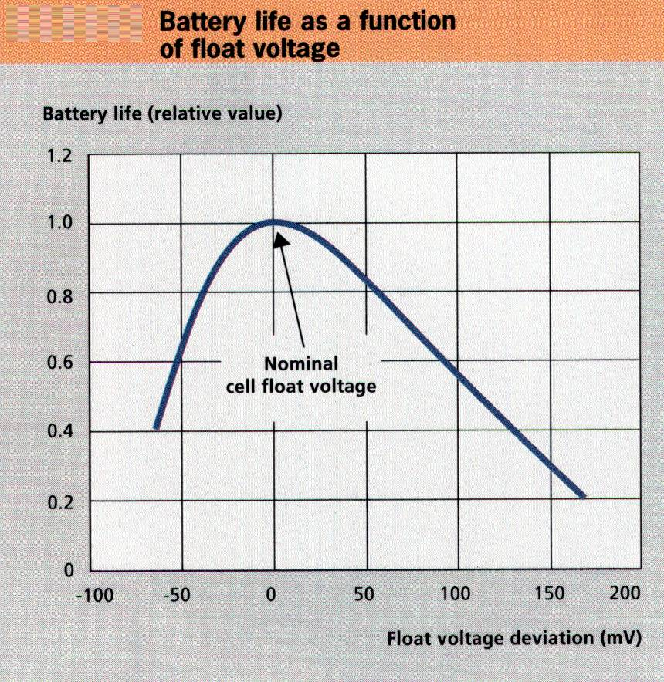
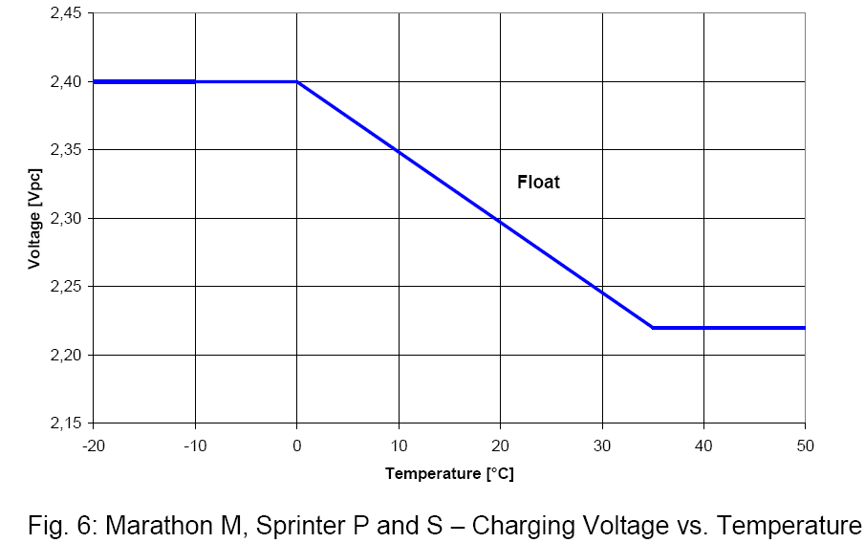
Accu dimensionering en koeling – hogere temperaturen
Temperatuur compensatie op laadspanning & impact levensduur
Vereiste : laadspanning aan batterij klem telt, niet wat de UPS display weergeeft als laadspanning.
Correcte laadspanning i.f.v. temperatuur
2.29V
- 0.05V
2.24V
2.29V
+ 0.05V
2.34V
0,05 Vpc onderlading
reduceert de levensduur
met 40%
0,05 Vpc overlading
reduceert de levensduur met 20%
Voorbeeld Temperatuur laadcurve i.f.v. temperatuur
Belang van t° sensor & correcte t°-compensatie!
Vpc = Volt per cell

Slide 8
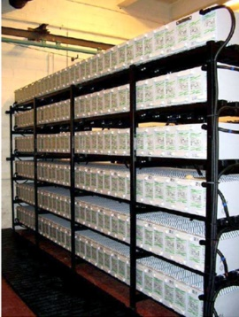
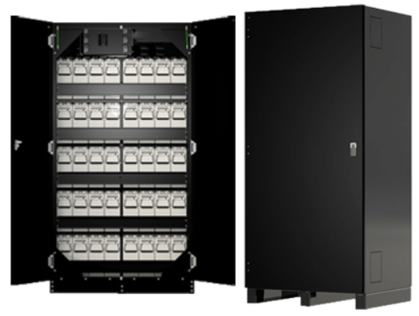
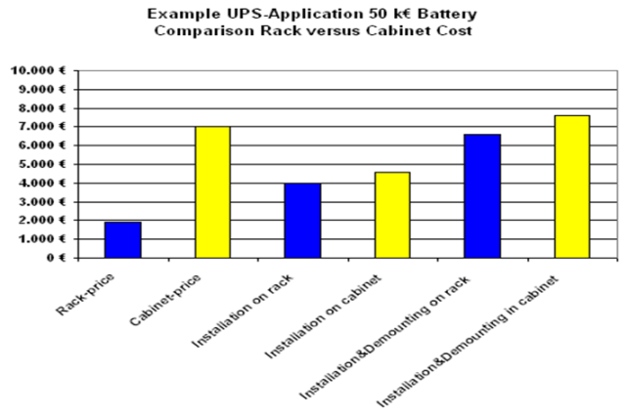
Accu dimensionering en koeling – hogere temperaturen
Stap 2 Opstelling & verluchting
Rek – opstelling
Betere ventilatie / koeling
Gelijkmatigere temperatuur verdeling
Eenvoud inspectie
Lagere aanschaf- en inspectiekosten
Kast – opstelling
Hogere aanraakveiligheid
Esthetisch mooier, soms compacter (!)
Kast – opstelling
T° bovenin doorgaans hoger dan onderin
Laadspanning minder correct door hogere temperatuur spreiding.
Positie temperatuur sensor ? 2/3e hoogte
Batterij klemmen vaak onbereikbaar voor meting (compacter)
Rek of kast opstelling?

Slide 9
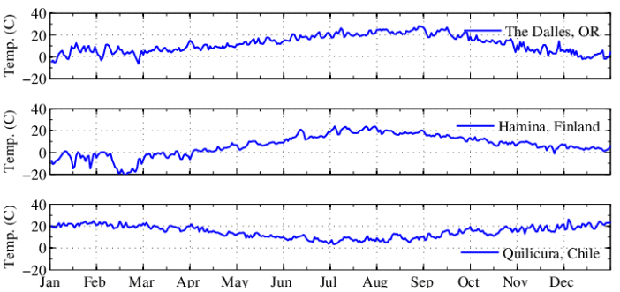
Accu dimensionering en koeling – hogere temperaturen
Stap 3 Bepaling van gewenste temperaturen
Jaargemiddelde temperatuur is van belang
< 20°C = 20°C
Periode > 20°C dient bepaald
Google DC’s – source Researchgate.net

Slide 10
Accu dimensionering en koeling – hogere temperaturen
Stap 3 Bepaling van gewenste temperaturen
Periode > 20°C dient bepaald: Voorbeeld: 30 dagen 35°C (24/24hr) 30 dagen 32°C “ 30 dagen 30°C “ (extreem scenario)
Eurobat “10-12 Long Life category” & E.O.L.
Eurobat “>12 Years Very Long Life” & E.O.L.
E.O.L. End Of Life
Vergelijkbaar met een huidige “10-12 Long Life” accu zonder E.O.L. dimensionering

Slide 11
Accu dimensionering en koeling – hogere temperaturen
Stap 4 Bepaling van type accu i.f.v. de applicatie
Voorlopige conclusie:
Als ALLE voorwaarden in het stappenplan zijn voldaan (lading en temperatuur compensatie/opstelling/E.O.L./Eurobat categorie etc..)
Dan Kan een “10-12 Long Life” accu antwoord zijn op gebruik in hogere temperaturen maar mogelijk te korte levensduur (verwachting).
Maar Biedt een “>12 Very Long Life” accu een levensduur die best beantwoordt aan de eis (reductie koeling). Scenario continu 25°C & 3 maanden op 30,32 & 35°C = 1 accu- wissel. Scenario continu 27° = 1 accu- wissel.

Slide 12
Accu dimensionering en koeling – hogere temperaturen
Beschouwingen (1)
Meerprijs ?
Eurobat geklasseerde accu’s (>24Ah) van gerenommeerde fabrikanten niet per sé duurder.
Eurobat “>12 Very Long Life” doorgaans proportioneel duurder dan “10-12 Long Life” accu’s.
Eurobat “>12” doorgaans iets minder performant t.o.v. hun “10-12” alternatief. Mogelijk iets hogere capaciteit en meer plaats nodig maar gebruik op hogere temperatuur => accu enkele % meer performant => kan elkaar opheffen.. Voorbeeld 1MW UPS 10 min meerkost “>12” vs “10-12” = Ongeveer 14% maar lager aantal strings (6V blokken ipv 12V blokken) = besparing in stringscheiders => “>12” mogelijk zelfs goedkoper dan “10-12”.
De eventuele meerprijs dient vergeleken met de eventuele besparing in - S.L.A. (vergroting bandbreedte temperaturen)
- koeling –installatie - koeling kost per jaar/totaal

Slide 13
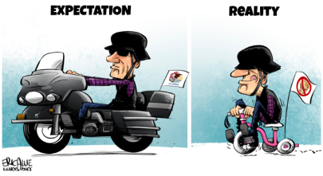
Accu dimensionering en koeling – hogere temperaturen
Beschouwingen (2)
Data Center klantverwachting en –noden zijn divers en evolutief
Geen “one size fits all” (meer).
Gebrekkige info-flow (klant ⬄ accu-fabrikant).
Voorbeeld klantverwachting
Consulteer uw accu-fabrikant (kan i.s.m. uw UPS leverancier)
7 jaar functionaliteit
5 minuten autonomie
X maanden op Y t° / jaar
Z maanden op W t° / jaar
Overige maanden 25°C / jaar
Accu dient te functioneren als ‘grid support’ 20 à 50 ontladingen van 30 seconden / jaar.
Accu-fabrikant geruggesteund door lokale en (liefst) EU experten & R&D.
Bewezen track record in dergelijke projecten.
Simulaties diverse scenario’s mogelijk

Slide 14
Accu dimensionering en koeling – hogere temperaturen
Take Aways
Besparing in koeling (& S.L.A.) kosten mogelijk door optimalisatie van de accu-dimensionering (batterij-fabrikant bij voorkeur te consulteren).
Temperatuur beïnvloedt de levensduur van elke elektrochemische energieopslag (lood, li-ion etc - ook i.g.v. zogenaamde ‘high temperature’ accu’s).
Basis vereisten dienen voldaan (opstelling, lading, laadcompensatie etc.).
Eurobat “>12 Very Long Life” accu’s voor hoge temperatuur. (vraag fabrikant-certificaat).
Vraag E.O.L factor 1,25 (op DC vermogen berekend)
Raadpleeg uw accu fabrikant..

Slide 15
Hoe koeling kosten reduceren d.m.v.
een geoptimaliseerde UPS accu dimensionering?
Thank you for you attention
Raf Bruggeman

Slide 16
Contactgegevens
Bedrijfsnaam: GNB Industrial Power – Exide Technologies BV.
Adres: Kiotoweg 201 – 3047 BG Rotterdam
Telefoonnummer: +31/ (0)10.44.55.620
E-mailadres: info@exide.nl
Standnummer: XX

